Slide 1
1
3
Leçon 9
Solides particuliers et figures dans l’espace
Tâche 3
Reconnaître les caractéristiques du cylindre, du cône et de la sphère

Slide 4




Slide 5
DS
Correction devoir surveillé Période 3
Solides particuliers et figures dans l’espace
Leçon 9:
Tâche 1
Reconnaitre les solides usuels
Tâche 2
Reconnaître les caractéristiques du prisme et de la pyramide .
Tâche 3
Reconnaître les caractéristiques du cylindre, du cône et de la sphère.
Tâche 4
Réaliser les patrons des solides usuels.

Slide 6
Les stratégies enseignées pendant le modelage et pratiques pendant la séance sont :
reconnaitre et distinguer les caractéristiques du cylindre, du cône et de la sphère
cylindre- sphere-cône
rayon
Sommet – génératrice
L’élève doit être capable:
Caractériser un cylindre, un cône et une sphère
Les outils (par exemple: carte lexicale…)
solides
Pendant le feedback, attirer l’attention des élèves sur les erreurs fréquentes :
Associer des caractéristiques à des solides qui ne les possèdent pas

Slide 7
Le feedback ne doit pas être un jugement sur l’élève ni sur ses capacités
Le feedback est une opportunité d’apprentissage pour les élèves en exploitant des erreurs ou de bonnes réponses
Le feedback permet aux élèves d’être conscients des critères de réussite d’une tâche
Le feedback encourage les élèves à identifier les erreurs à ne pas reproduire, ou alors les bonnes pratiques à renforcer
Demander aux élèves de justifier leurs réponses et de verbaliser leur raisonnement
Donner des feedbacks aux élèves de manière instantanée à chaque fois que l’occasion se présente (ne pas laisser passer des erreurs)
Donner un feedback spécifique, détaillé et objectif aux élèves:
  « Voici pourquoi c’est une bonne réponse »; « Voici ce que tu as bien fait … »
  « Voici pourquoi c’est une réponse incomplète. Voici l’erreur »
Ne pas donner de feedback ou donner du feedback de manière occasionnelle seulement
Donner un feedback générique sans préciser pourquoi: « Bien »; « C’est faux » ; « Excellent »
Porter un jugement de valeur sur l’élève: « Tu es intelligent »; « Tu es paresseux »; …
S’adresser uniquement à l’élève concerné
« Banque des pratiques pédagogiques efficaces »

Slide 9
10 min

Slide 10

Bonjour! Prêts pour démarrer notre séance? Allons-y!
Votre attention svp on va commencer

Slide 11
2 min

Slide 12




Qui peut me rappeler la signification de ces icônes?
Demander à 3 élèves au hasard

Slide 13

Très bien.
L’enseignant incite les élèves à prendre conscient de ces comportement en classe et en dehors de la classe
Je fais mes devoirs en classe et à la maison avec sérieux
Si quelque chose n’est pas clair, je pose des questions

Slide 14

Voici une situation en classe. Que remarquez-vous ? Ce comportement est-il approprié ? Pourquoi ? Que faudrait-il améliorer ou changer ?
Demander à 3 élèves au hasard en justifiant leurs réponses
Je vais vous montrer comment … Faites attention

Slide 15
  C’est un mauvais comportement. Les élèves bavardent.
L’enseignant précise que les distracteurs perturbent l’attention et la concentration
Je vais vous montrer comment … Faites attention
Les élèves bavardent pendant le modelage, ils risquent de ne pas comprendre ce qu’explique l’enseignant. Aussi, ils risquent de perturber leurs camarades.

Slide 16

  Voici le bon comportement:
L’attention et la concentration sont essentielles à l’apprentissage
L'élève doit se concentrer pour lier les actions de l'enseignant à ses paroles.
Le modelage demande une grande concentration de la part de l'enseignant. Être interrompu par du bavardage lui fait perdre le fil de sa démonstration, ce qui pénalise tout le monde.

Slide 18

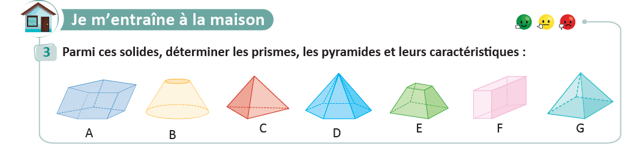
On commence par la correction de l’exercice maison de la séance précédente.
L’enseignant contrôle les réalisations d’un échantillon d’élèves avant de passer à la correction au tableau. Il fait un Rappel de définitions ou d’erreurs fréquentes etc
19

Slide 20

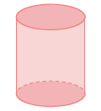
On va se rappeler de la nature de la base d’un cylindre; observez et complétez:
L'enseignant accorde 30 secondes de réflexion aux élèves. Ensuite, il leur demande de consigner leurs réponses sur les ardoises.
Observez le cylindre suivant puis complétez:
Nature de la base
……………………….

Slide 21
Rappelez vous qu’un cylindre a deux bases circulaires superposables et une surface latérale courbée:
L'enseignant montre et compte les faces latérales et les arêtes
Nature de la base
2 bases circulaires superposables et parallèles.

Slide 22
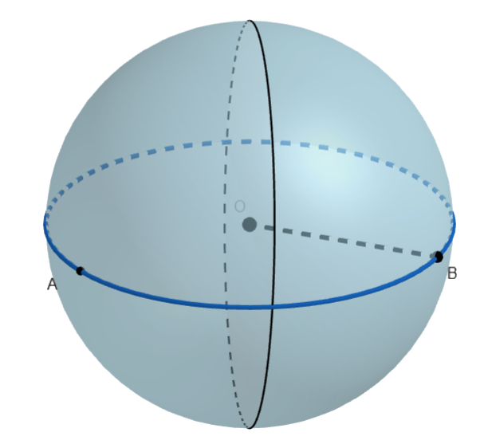
observez et complétez :
L'enseignant accorde 30 secondes de réflexion aux élèves. Ensuite, il leur demande de consigner leurs réponses sur les ardoises.
observez la sphère suivante et complétez:
une sphère n’a ni ………………ni ………………………….

Slide 23
voici la réponse, rappelez vous qu’une sphère n’a ni sommet ni face ni arête.
L'enseignant rappelle que le nombre de face est égale au nombre des faces latérales plus les deux bases.
la sphère n’a ni sommet ni face

Slide 24
Bien! Le résumé,
L'enseignant affiche et explique la solution. Il montre chaque élément sur le solide
Un cylindre est un solide dont les bases sont superposables et circulaires et une surface latérale courbée
Une sphère n’a ni sommet ni face ni arête

Slide 25
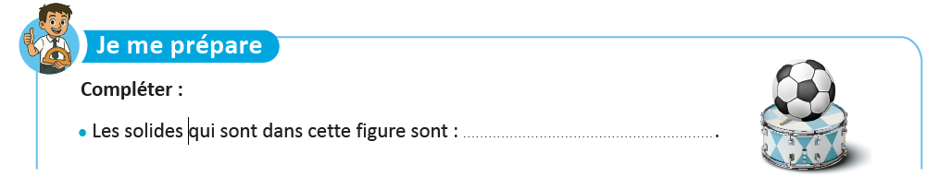
complétez.
L’enseignant donne 30s aux élèves pour réfléchir, puis invite deux ou trois d'entre eux à répondre.
Quelles formes ont-ils les objets ci-contre?

Slide 26
Voici la bonne réponse :
L’enseignant montre et compte les sommets, les arêtes e, les bases et les faces
Les objets ci-contre ont la forme d’une sphère et d’un cylindre

Slide 27
2 min

Slide 28

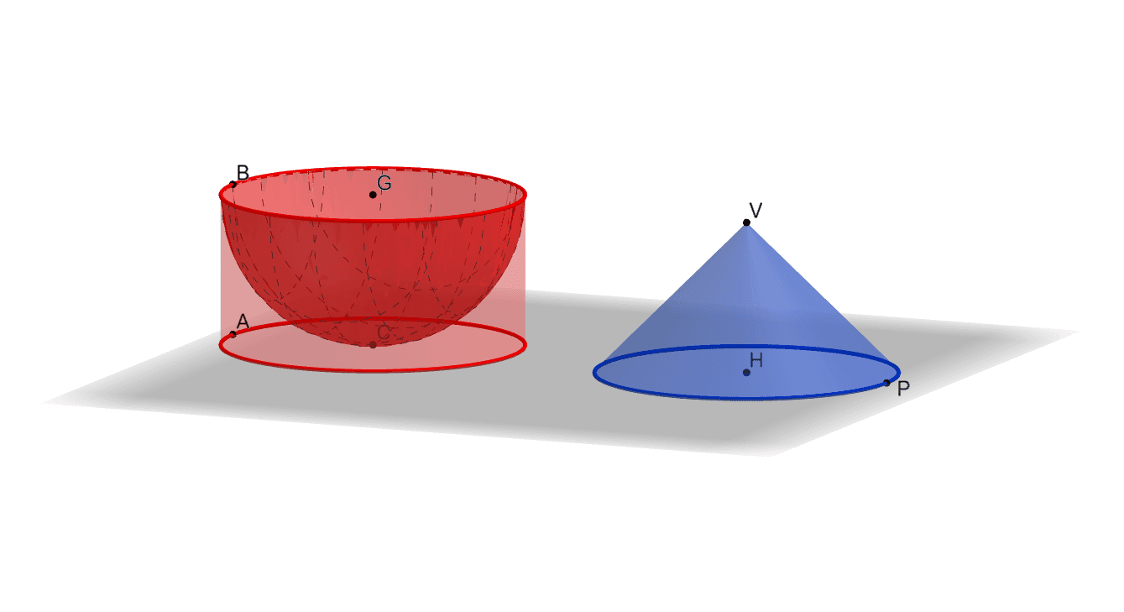
Observez la figure , donnez votre avis sur les formes des solides
L’enseignant donne 30s aux élèves pour réfléchir, puis invite deux ou trois d'entre eux à répondre.
Comment peut - on choisir le couvercle bleu pour qu’il couvre exactement le bol rouge ?

Slide 29
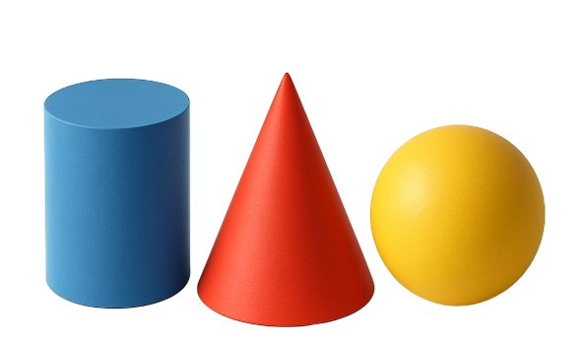
A la fin de cette séance, vous serez capables de:
L’enseignant attire l’attention des élèves qu’on reconnait un objet à partir de ses caractéristiques
Reconnaître les caractéristiques du cylindre, d’un cône et d’une sphère

Slide 31
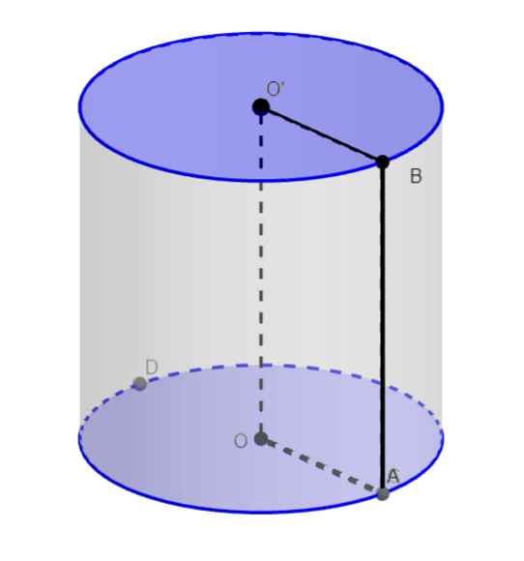
Maintenant je vais vous montrer les éléments qui caractérisent un cylindre .
L’enseignant montre le rayon, la hauteur et une génératrice
rayon
Hauteur
Une génératrice
Le rayon du cylindre est le rayon des deux bases, elles ont un même rayon: OA=O’B
La hauteur du cylindre est la longueur du segment OO’

Slide 32
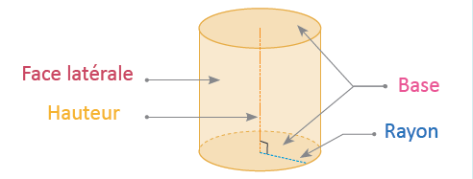
Je récapitule: un cylindre est caractérisé par: deux bases circulaires superposable de même rayon, une surface latérale courbée et une hauteur
L’enseignant montre les éléments caractéristiques d’un cylindre
Surface latérale

Slide 33
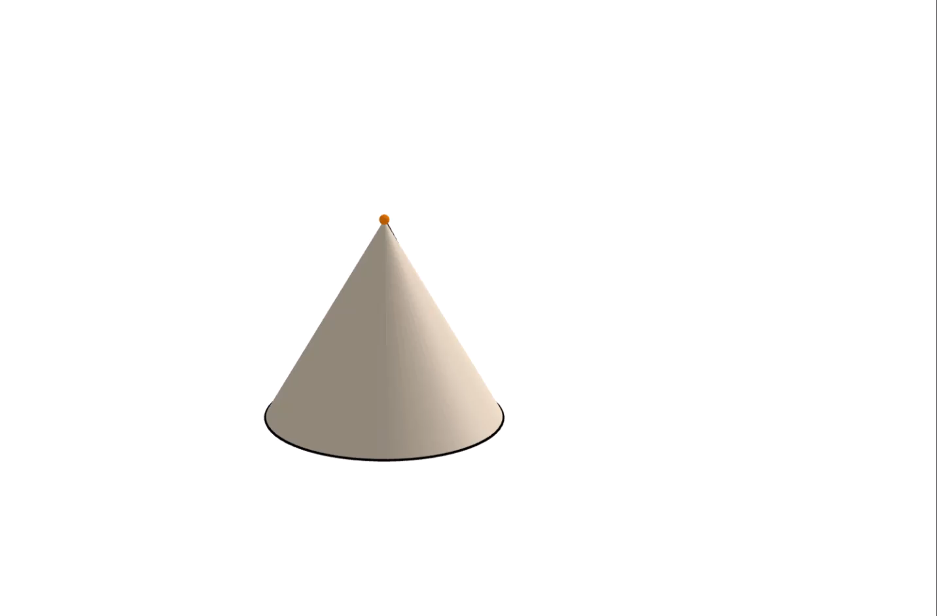
Maintenant je vais vous montrer les caractéristiques d’un cône, on va commencer par l’observer.
L’enseignant montre les différents élément qui caractérisent un cône

Slide 34
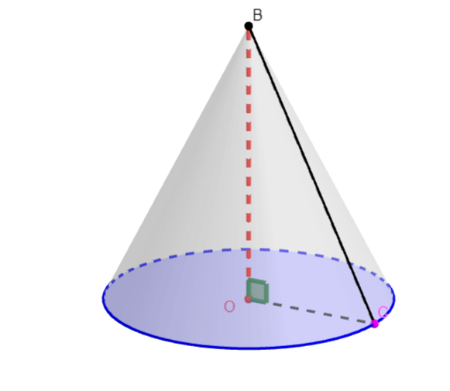
Maintenant, voici les caractéristiques d’un cône.
L’enseignant montre les différents élément qui caractérisent un cône
Hauteur
une génératrice
Le rayon
La hauteur est la longueur du segment qui relie le sommet et le centre du cercle
une génératrice du cône est un segment qui relie le sommet et un point du cercle

Slide 35
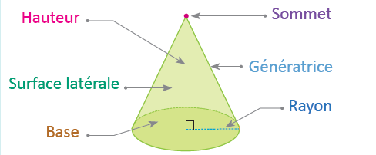
Je récapitule: un cône est caractérisé par: un sommet, le rayon de la base circulaire, une hauteur et une génératrice
L’enseignant affiche et identifier les différents élément qui caractérisent un cône

Slide 36
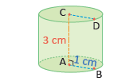
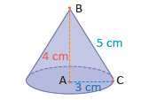
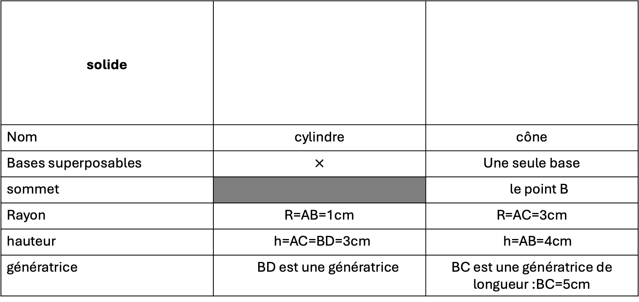
Maintenant, voici le résumé .
L’enseignant affiche et montre les éléments qui caractérisent chaque solide
solide
Nom | cylindre | cône
Bases superposables | $$×$$ | Une seule base
sommet |  | le point B
Rayon | R=AB=1cm | R=AC=3cm
hauteur | h=AC=BD=3cm | h=AB=4cm
génératrice | BD est une génératrice | BC est une génératrice de longueur :BC=5cm

Slide 38
On va rappelez les éléments caractéristiques d’un cylindre. Complétez:
L'enseignant accorde 30 secondes de réflexion aux élèves. Ensuite, il leur demande de consigner leurs réponses sur les ardoises et choisit au hasard à deux élèves pour justifier oralement leurs réponses
Observez le cylindre suivant puis complétez:
5 cm
2 cm
La hauteur : h= ………… et le rayon : r=………….

Slide 39
𝐕𝐨𝐢𝐜𝐢 𝐥𝐚 𝐫é𝐩𝐨𝐧𝐬𝐞. Rappelez vous que le cylindre a un rayon et une hauteur
L'enseignant affiche et montre la hauteur et le rayon .
5 cm
2 cm
La hauteur: h= 5 cm et le rayon: r=2 cm

Slide 40
On va se rappeler des éléments caractéristiques d’un cône ; observez et complétez :
.
L'enseignant accorde 30 secondes de réflexion aux élèves. Ensuite, il leur demande de consigner leurs réponses sur les ardoises et choisit au hasard à deux élèves pour justifier oralement leurs réponses.
observez le cône suivant puis complétez:
4 cm
5 cm
3 cm
La hauteur h= ……….. le rayon r=…………… la génératrice g=………………

Slide 41
𝐕𝐨𝐢𝐜𝐢 𝐥𝐚 𝐫é𝐩𝐨𝐧𝐬𝐞: rappelez vous que le cône a une hauteur, un rayon et une génératrice.
L'enseignant montre la hauteur et la génératrice et le rayon,
4 cm
5 cm
3 cm
la hauteur: h=4 cm
le rayon: r= 3 cm
La génératrice: g=5 cm

Slide 43
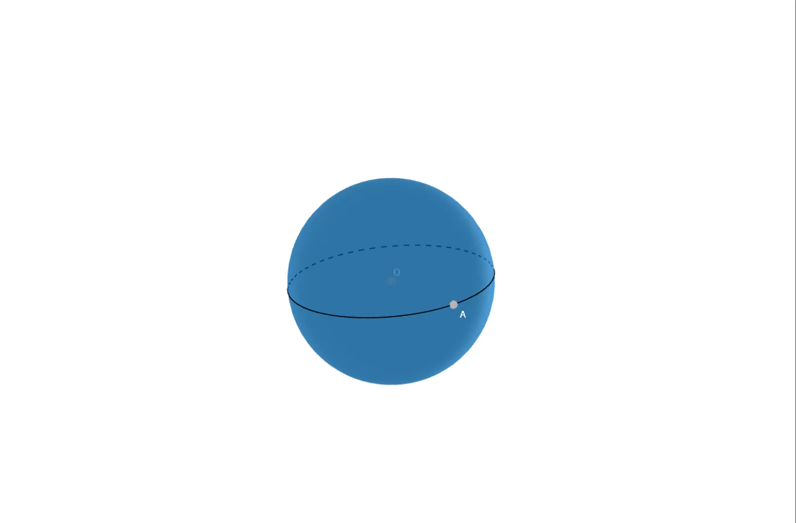
Maintenant, dans cette partie, je vais vous montrer comment caractériser une sphère, on commence par observer pour identifier ses éléments caractéristiques
L’enseignant montre le rayon et explique que tous les points de la sphère sont situés à la même distance du centre

Slide 44

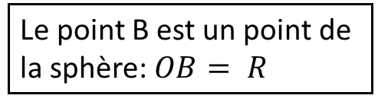
Voici les éléments caractéristiques d’une pyramide:
L’enseignant montre le rayon et explique que tous les points de la sphère sont situés à la même distance du centre
Centre
rayon
$$R$$
Le point B est un point de la sphère: $OB= R$
- La sphère est caractérisée par son centre et son rayon
- Tous les points de la sphère sont à une distance égale de son centre
- La sphère n’a ni sommet ni une face plane ni arête

Slide 45
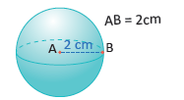
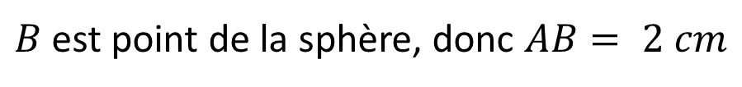
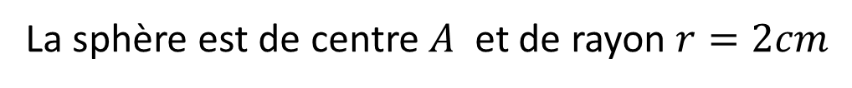
Voici un exemple: le point B est un point de la sphère donc il est situé à une distance égale au rayon du centre
L’enseignant montre le rayon et explique que tous les points de la sphère sont situés à la même distance du centre
La sphère est de centre $A$ et de rayon $r=2cm$
$B$est point de la sphère, donc $AB= 2 cm$

Slide 47
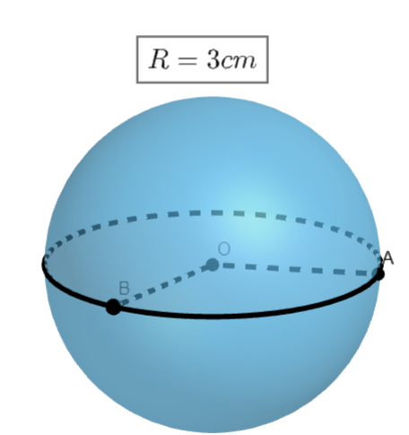
on va se rappeler les caractéristiques d’une sphère; Observez et compléter:
.
L'enseignant accorde 30 secondes de réflexion aux élèves. Ensuite, il leur demande de consigner leurs réponses sur les ardoises et choisit au hasard à deux élèves pour justifier oralement leurs réponses
Complétez:
Le centre de la sphère est: ………….
Le rayon de la sphère est: ………….

Slide 48

Voici la réponse: rappelez vous les éléments d’une sphère sont: le centre et le rayon
L'enseignant rappelle les éléments d’une sphère.
Le centre de la sphère est: O
Le rayon de la sphère est: $R=3cm$.

Slide 49
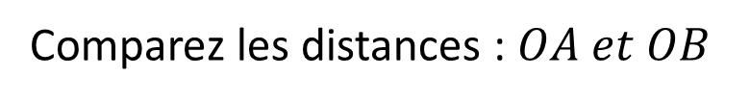
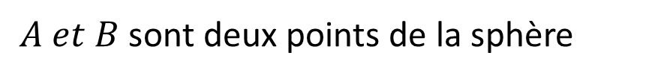
Observez et comparez les distances OA et OB:
L'enseignant accorde 30 secondes de réflexion aux élèves. Ensuite, il leur demande de consigner leurs réponses sur les ardoises et choisit au hasard à deux élèves pour justifier oralement leurs réponses
.
$A et B$sont deux points de la sphère
Comparez les distances : $OA et OB$

Slide 50
Voici la réponse, rappelez vous que tous les points de la sphère sont à une distance égale du centre et cette distance est le rayon
L'enseignant rappelle la définition d’un point qui appartient à la sphère.
A et B sont deux points de la sphère.
OA=OB=3cm

Slide 52

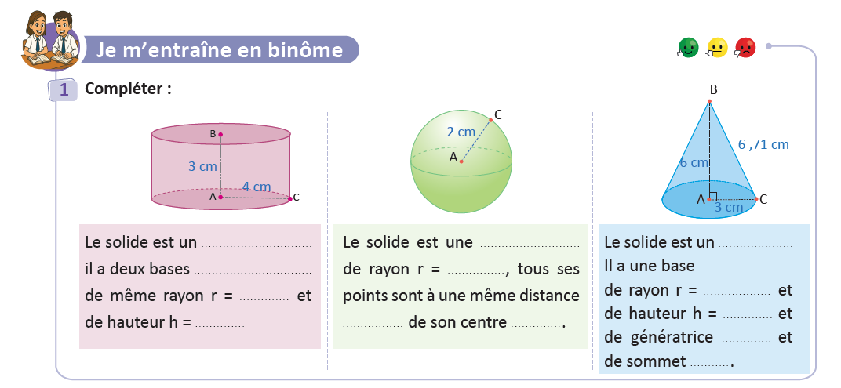
Travaillez individuellement puis discutez en binômes vos réponses
L'enseignant accorde 2 min au travail individuel puis une minute de discussion. Il circule pour contrôler et donner des indications en cas de besoin.
Page:63

Slide 53
Prenez la correction sur vos livrets.
L’enseignant circule entre les rangs et contrôle les livrets.
cylindre
sphère
Cône
superposables
2cm
circulaire
4cm
3 cm
3 cm
égale
A
6 cm
6,71cm
C est un point de la sphère alors AC =2 cm
B

Slide 54
7 min

Slide 55
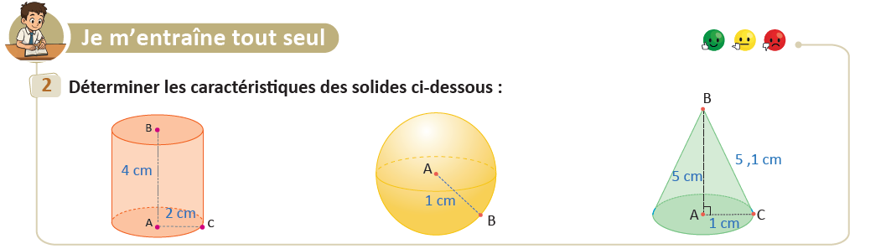
Prenez votre livret et votre crayon, puis répondez individuellement aux exercices. Vous avez 10 min
L’enseignant vérifie les productions des élèves, donne une aide individuelle en cas de difficulté et oriente les élèves ayant terminé vers le défi.
Page:63

Slide 56

Le temps est terminé. Voyons ensemble la solution des exercices.
L’enseignant accorde 5 min pour donner l’occasion aux élèves de présenter leurs productions et corrige au tableau.
Temps Écoulé

Slide 58

Qui peut me dire ce que nous avons appris aujourd’hui?
L’enseignant encourage les à exprimer ce qu’ils ont appris avec leurs propres mots

Slide 59
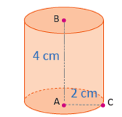
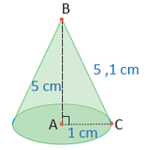
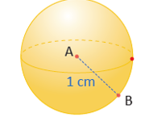
Dans cette séance nous avons appris comment déterminer le nombre des éléments d’un prisme et une pyramide.
L’enseignant donne un rappel de la séance.
Cylindre
cône
sphère
Le cylindre est caractérisé par:
Le cône est caractérisé par:
La sphère est caractérisé par:
2 bases circulaires superposables
Une surface courbée
Une hauteur et un rayon
une base circulaire
une surface courbée
une hauteur- un rayon et une génératrice
son centre
son rayon

Slide 60
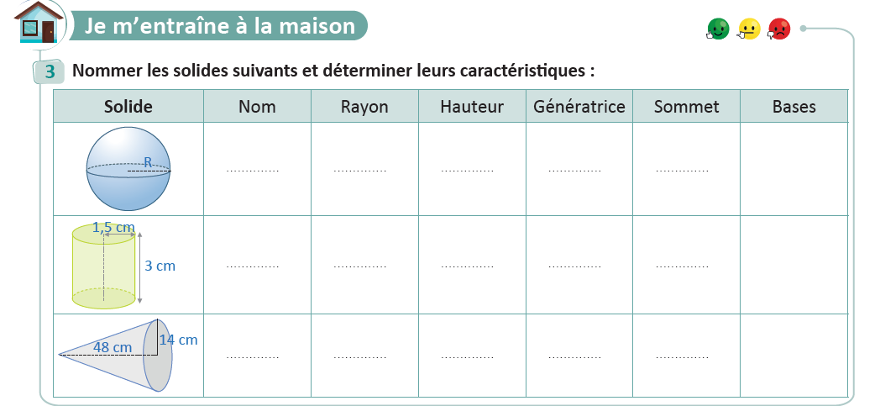
Voici l’exercice à faire à la maison pour la séance prochaine.
L’enseignant incite les élèves à faire l’exercice à la maison, puis clôt la séance..
Page:63

Slide 61
C’est la fin de notre séance. N’oubliez pas de réviser votre leçon
L’enseignant incite les élèves à faire l’exercice à la maison, puis clôt la séance..
A la prochaine séance!

